Slide 1
Тема урока
Свойства степени с натуральным показателем
Учитель: Петухова Лидия Васильевна, первая квалификационная категория

Slide 2
Цели урока
Формирование алгоритмов умножения и деления степеней, возведение в степень выражений.
Выработка умения строить графики прямой пропорциональности (у = kx, у = kx +b).
Развитие элементов творческой деятельности учащихся и умение контролировать свои действия.

Slide 3
Задачи урока
Не производя построения графика функции, определить, принадлежит ли точка данному графику или нет, а также уметь находить точку пересечения графиков линейных функций, не строя графики.
Развивать умения и навыки умножения, деления и возведения в степень выражений.

Slide 4
Проверка домашней работы
Вариант 1
а) 0,4∙ (-5)²-16∙ (0,5)^{4.}
б) (-0,5)³ – (-1,83)⁰.
в) 5-х² при х= -3.
г) (n⁴)² ∙ n^{5.}
д) (у∙ у⁶) : у^{5.}
е) (-4аb)³.
ж) 0,4²∙250^{2.}
з) (25 ∙ 5⁴):5⁵.
и) (((-х)²)³)⁴.
Вариант 2
а) 625∙ (0,2)⁴-0,05∙ (-10)^{2.}
б) (-0,89)⁰-0,2³.
в) 1-х⁵ при х=-1.
г) (с³)⁵∙ с⁴ .
д) (х⁴∙х) : х³ .
е) (-3ху)⁴.
ж) 1,25⁴∙84.
з) 6¹⁴: (36∙ 6¹⁰).
и) (((-х)³)⁴)².

Slide 5
Устная работа
1.Сравните с нулем значения выражений:
(-3,8)²; (-17,5)³; -55²; -8⁰; -16³; 9⁰.

Slide 6
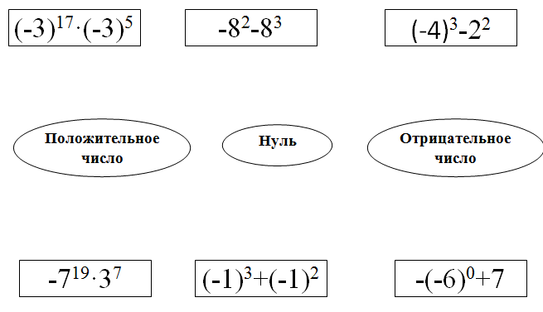
2. Укажите, равно ли значение выражения нулю, положительному или отрицательному числу (соедините стрелками данные таблички):

Slide 7
3. Вычислите наиболее рациональным способом:
а) 0,6³ ∙ 5³;
б)4² ∙5²;
в)-2³∙ 0,5³.
4. Упростите выражение (d⁶ ∙(d³)³):(d⁷)².

Slide 8
5.Впишите пропущенные числа вместо вопроса:
а) (с?)³∙с ⁹=с¹⁵;
б) х⁷∙ (х?)²∙ х =х¹⁸;
в) у¹²:у?=у⁷.

Slide 9
Повторение
1.Дайте характеристику каждому из графиков функций:
а) у=-2; б) у=4х;
в) у=3х-1; г) у=2х+3.

Slide 10
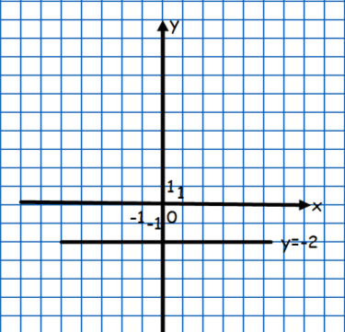
Ответы
а) у = -2 – график линейной функции, ордината равна -2 при любом значении x. График функции параллелен оси Ох.

Slide 11
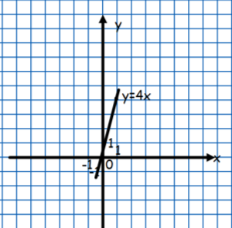
б) у = 4х, k=4>0, b=0. График прямой пропорциональности, проходит в I и III координатных четвертях, проходит через точку – начало координат. Для построения графика достаточно построить только одну точку.

Slide 12
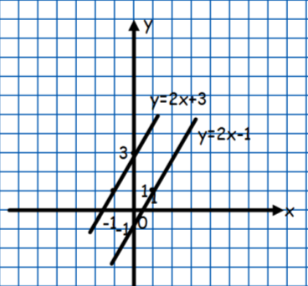
в) у=2х-1; г) у=2х+3 –графики линейной функции, для построения необходимо задать две точки (а;0) и (0;в). Т.к. k=2>0, b≠0 (k –равны), графики функций параллельны.

Slide 13
2.Принадлежит ли графику функции у=3х точка М(-3;9)?

Slide 14
Ответ
Так как точка М(-3;9) принадлежит II координатной четверти, а график прямой пропорциональности (k=3>0) проходит в I и III координатных четвертях, то точка М(-3;9) не принадлежит графику функции у=3х.

Slide 15
3.Найдите координаты точек пересечения графиков у = -2х+3 и у = 4х-3.

Slide 16
4. В одной и той же системе координат постройте графики функций:
у=3; у=2х; у = 3х-2; у = -2х +3.

Slide 17
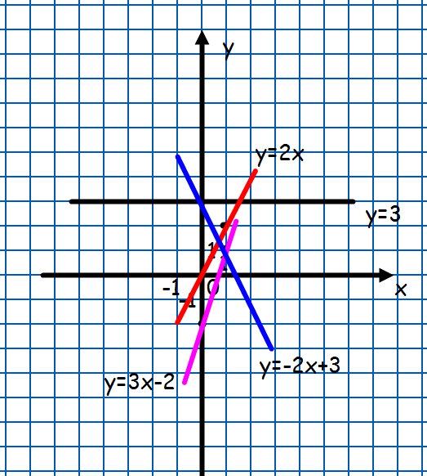
Ответ

Slide 18
Тестирование
Вариант 1
1. Выполните действия:
а) х⁸ ∙х¹⁴;
А. х¹⁷. Б. х⁶. В. х²².
б) х¹⁸:х⁵;
А.х²³. Б. х¹³. В.х¹¹.
в) (х⁴)³ ∙х¹⁵;
А.х²². Б. х¹⁹. В.х²⁷.
г)(-2а³b)⁵.
А. 2 а³ b⁵ . Б. 32 а⁸ b⁵. В. -32 а¹⁵ b⁵.

Slide 19
2.Из данных выражений найдите те, которые равны 81:
а)3⁴; б) (-9)²; в) -3⁴; г) -9²; д) – (-9)²; е) - (-3)⁴; ж)- (-81)¹.
3.Найдите значение выражения
(5⁵)² ∙5¹¹:5¹⁹.
А. 125 . Б. 25. В. 10.
4.Вычислите значения выражений:
а) ( -3∙2²)²;
б) 3∙(-2)²;
в) -3 ∙2²;
г)-(3∙ 2)².

Slide 20
Вариант 2
1.Выполните действия:
а) х⁹∙х¹⁵;
А. х²⁴. Б. х⁶. В. х²⁷.
б) х¹³:х⁵;
А.х¹⁸. Б. х⁸. В.х¹⁰.
в) (х²)³ ∙х¹²;
А.х¹⁴. Б. х¹⁸. В.х¹⁷.
г)(-3а³b)⁴.
А.12 а³ b⁴ . Б. 81 а¹² b⁴. В. -81 а¹² b⁴.

Slide 21
2.Из данных выражений найдите те, которые равны 64:
а)4³; б) (-8)²; в) -4³; г) -8²; д) – (-8)²; е) - (-4)³;
ж )- (-64)¹.
3.Найдите значение выражения
(7³)²∙7¹³:7¹⁷.
А. 7 . Б. 14. В. 49.
4.Вычислите значения выражений:
а) ( -4 ∙2²)²;
б) 4∙(-2)²;
в) - 4 ∙2²;
г) -(4∙ 2)².

Slide 22
Проверка теста
Вариант 1.
1.а) В; б)Б; в)В; г)В.
2. а),б), ж).
3. Б.
4.а)144; б)12; в)-12; г) -36
Вариант 2
1.а)А; б)Б; в)Б; г)Б.
2.а),б),е),ж).
3.В.
4.а)256; б)16; в) -16; г) -64.

Slide 23
Домашнее задание
Контрольные вопросы на стр. 101,
n. 18-20, №448, 450, 535.

Slide 24
СПАСИБО ЗА УРОК!

